Slide 1
Section2 교착상태의 해결방법 - 교착 상태의 예방
컴퓨터공학과 201533695 김경훈

Slide 2
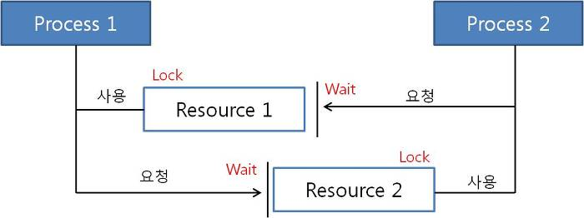
교착 상태를 해결하는 방법
을 알아보기 전에..
교착 상태는 무엇인가?
둘 이상의 프로세스가 서로 사용중인 자원을 요구하여 무한정 대기하는 상태

Slide 3
이러한 교착 상태를 해결하는 방법. 1. 예방 2. 회피 3. 회복과 탐지

Slide 4
교착 상태의 발생조건(코프먼 조건) 1. 상호 배제 조건 2. 점유와 대기 조건 3. 비선점 조건 4. 순환 대기 조건 4가지 모두 충족해야 교착상태 발생.

Slide 5
1. 상호 배제 조건 방지 상호 배제 : 프로세스가 공유 자원을 사용하고 있을 때, 다른 프로세스들이 동일한 일을 할 수 없게 하는 것. ➔ 상호 배제 조건을 해제하면 한 자원에 동시에 여러 프로세스가 접근하게 할 수 있으므로 교착 상태를 예방할 수 있다.

Slide 6
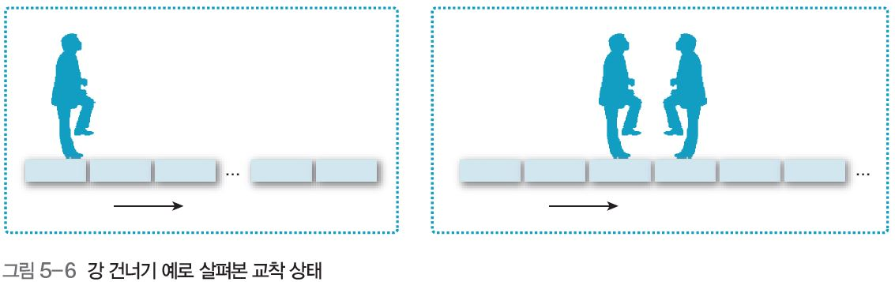


상호 배제 조건 방지 ex)

Slide 7
2. 점유와 대기 조건 점유와 대기 : 최소한 하나의 자원을 점유하고 있으면서 다른 프로세스에 할당되어 사용하고 있는 자원을 추가로 점유하기 위해 대기하는 프로세스가 있어야 한다. ➔ 다른 프로세스가 사용하고 있는 자원을 요구할 일이 없도록, 프로세스를 실행하기 전에 필요한 자원을 할당해준다.

Slide 8



점유와 대기 조건 방지 ex)
1
2
3
4

Slide 9
3. 비선점 조건 비선점: 프로세스가 어떤 자원의 사용을 끝마칠 때 까지 뺏을 수 없다. ➔자원을 점유하고 있는 프로세스가 다른 자원을 요구할 때 점유하고 있는 자원을 반납하고, 요구한 자원을 사용하기 위해 기다리게 한다.

Slide 10
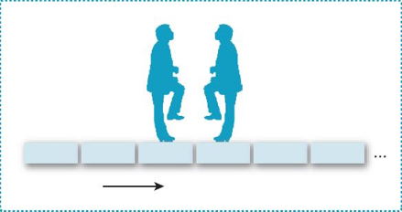



비선점 조건 방지 ex)
우선순위 부여 방법도 있음!
P1
P2
P1
P2
R1
R2
R1
R2
P1
P2
P2
P1
R1
R2
R1
R2

Slide 11
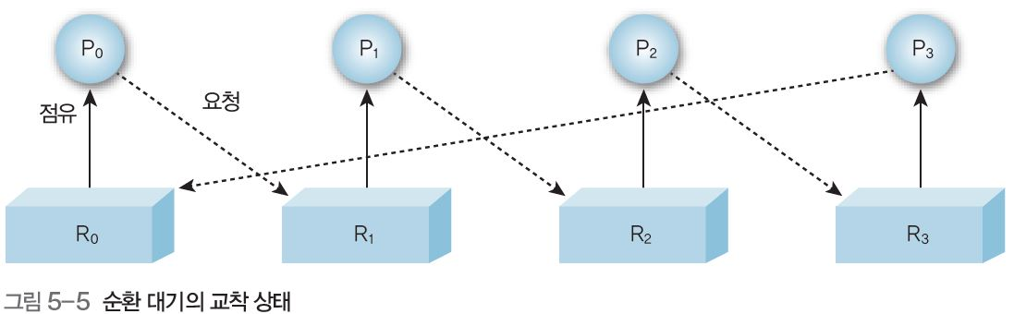
4. 순환 대기 조건 순환 대기: 각 프로세스는 순환적으로 다음 프로세스가 점유한 자원을 요구한다. (비선점 조건과, 점유와 대기 조건을 만족할 때 발생)

Slide 12
순환 대기 조건 방지) ➔ 자원에 고유한 번호를 할당하여 번호 순서대로 자원을 요구하도록 한다. (오름차순) 이는 계층적 요청 방법으로 순환 대기의 가능성 제거하여 교착 상태 예방. OR 애초에 점유와 대기 조건, 비선점 조건을 제거하여 순환 대기의 가능성을 미연에 차단한다.

Slide 13
출처
2슬라이드 IMAGE: http://includestdio.tistory.com/12
http://webie.tistory.com/99
https://blog.lael.be/post/1304
Chapter 5. 교착 상태와 기아 상태 수업 자료 ppt

